Slide 1
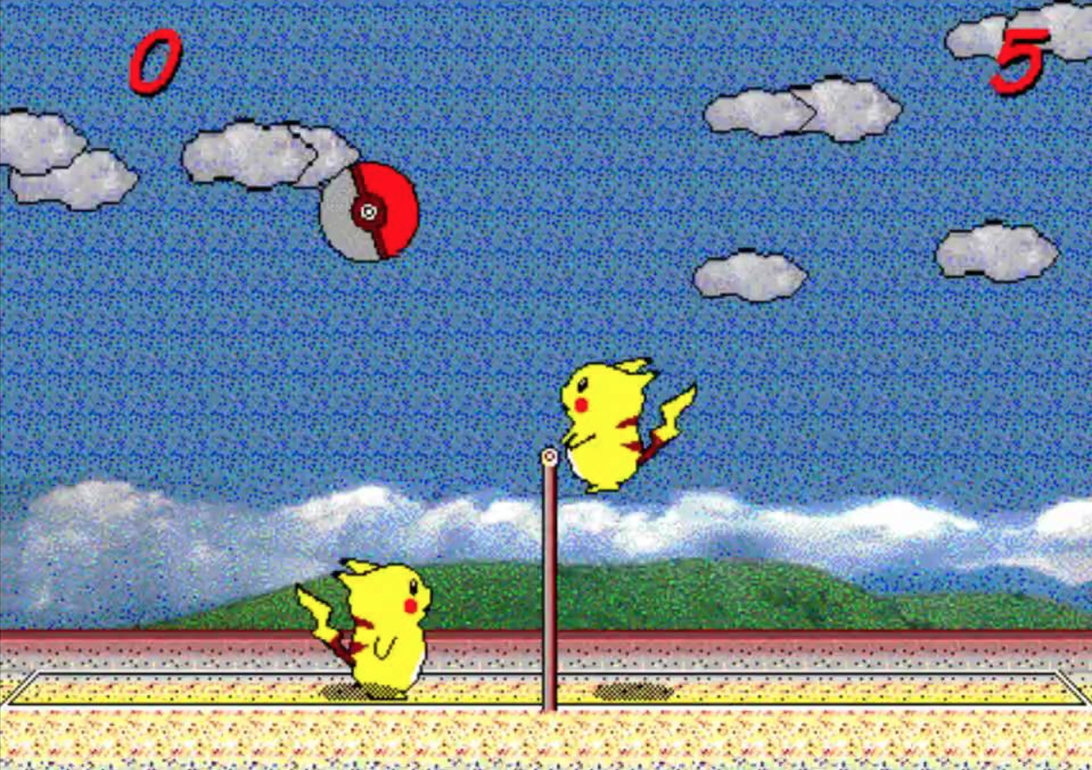
皮卡丘打排球
電機一 蔡承佑
b06901051

Slide 2
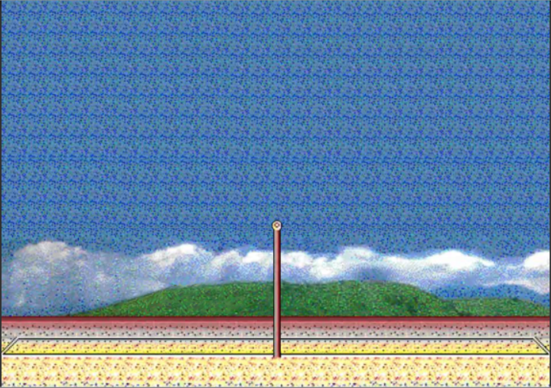
美工簡介
皮卡丘打排球

Slide 3
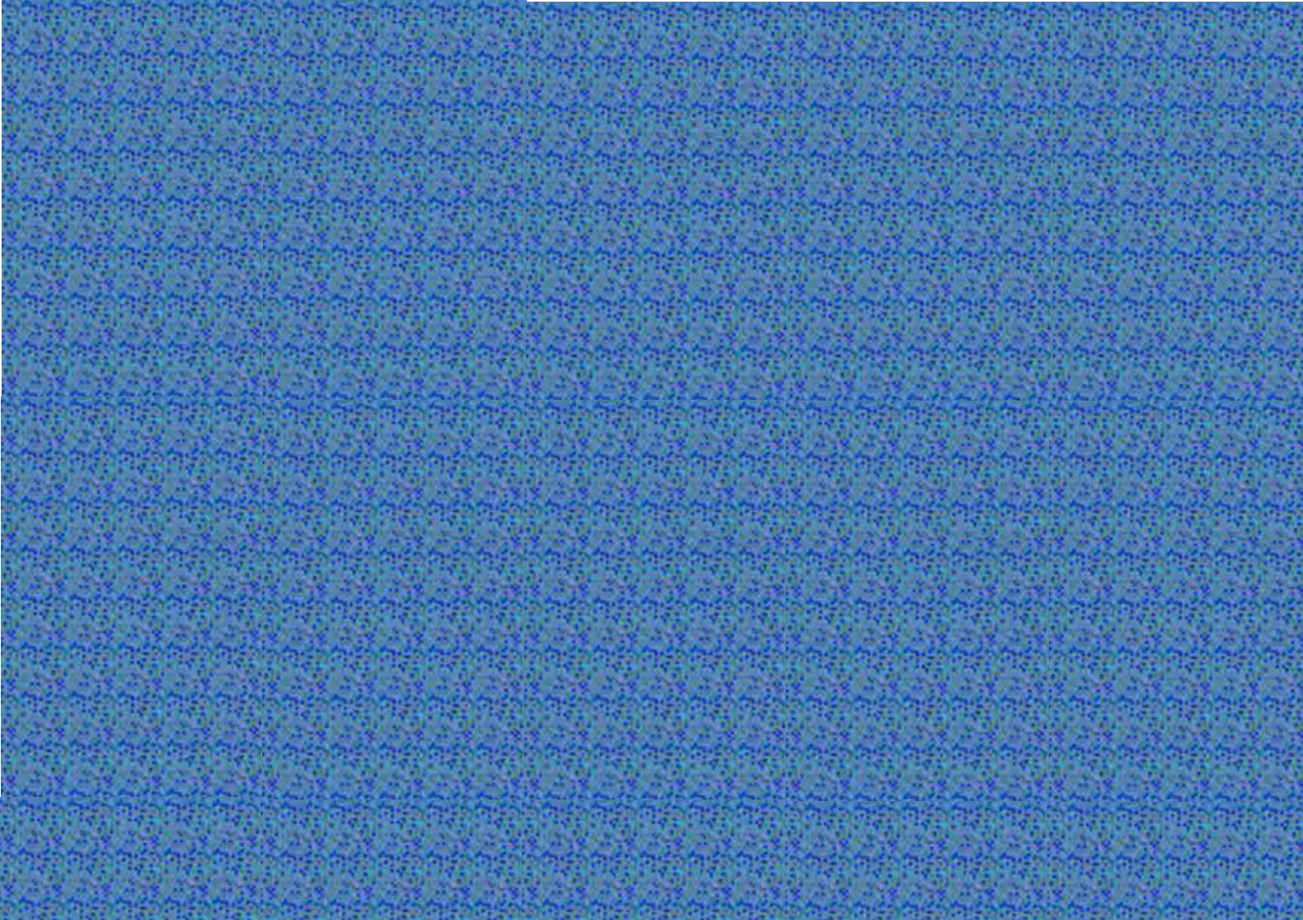
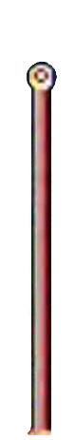
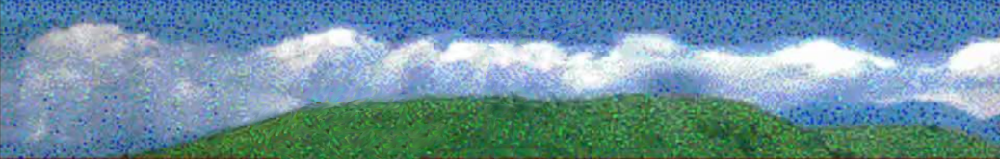
背景製作
將原遊戲截圖分成五部分使用gimp修改

Slide 4
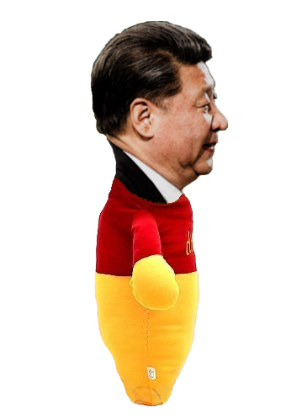
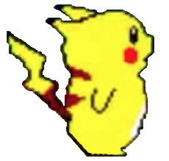
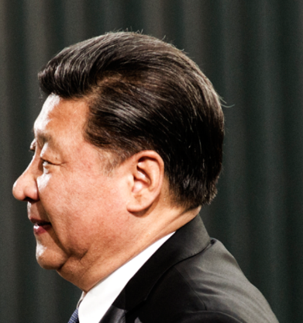
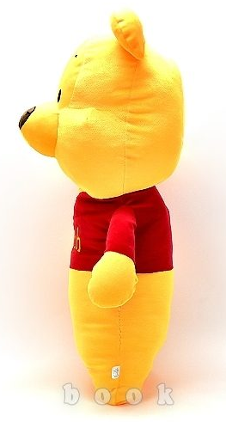
人物製作
將皮卡丘去背
製作習維尼

Slide 5
程式功能
皮卡丘打排球

Slide 6
程式專案功能清單
遊戲進行前
選玩家的角色(分別具不同特性)
選球的樣式(分別具不同特性)
遊戲進行中
可用鍵盤控制移動玩家
可以殺球、救球
計分
球落地後慢動作重新開始
球權轉換
遊戲結束字幕

Slide 7
實作目標
遊戲畫面&對應的功能
Menu
------------------
選角色、球
Main
------------------
玩家移動、球移動
殺球偵測
計分
重新載入(球權轉換)
判斷誰贏
玩家其他功能
Game Over
-----------------
重新開始
離開遊戲

Slide 8
項目
皮卡丘打排球

Slide 9
完成項目
Menu
選角色
預先處理Main的初始狀態
要載入的角色
預設球權
玩家分數歸零

Slide 10
完成項目
Main
玩家移動
使用鍵盤控制
速度限制
判斷可以跳的時機
不會跳過網
排球移動(控制速度)
殺球(玩家殺球→球被殺：提高球速上限直到碰到對方)
計分&決定球權
判斷誰贏

Slide 11
完成項目
Game Over
按Restart回到Menu
按Quit離開遊戲

Slide 12
未完成項目
Menu
開始特效
第二顆球、選球
Main
玩家其他功能(i.e. 自動移動)
救球只是解除玩家速度上限，不是原遊戲效果
殺球特效
將裝飾者模式套用至所有顯示的字

Slide 13
系統
皮卡丘打排球

Slide 14
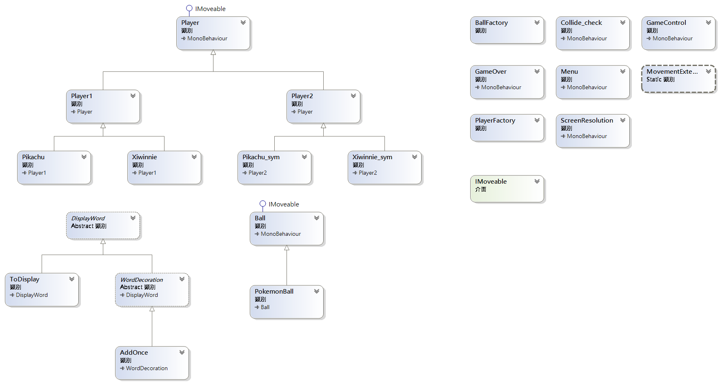
類別圖

Slide 15
設計模式
Player Factory & Ball Factory
輸出要生成的角色、球(已先預設)
交予Main去載入
Word Decoration
判斷誰贏的顯示文字將名稱裝飾上去

Slide 16
系統架構
將玩家分成Player1, Player2
由Player控制玩家的移動行為

Slide 17
系統架構
控制球的移動行為
Collide_check
計分的依據(碰到地板)
球可以被誰殺

Slide 18
系統架構
所有要顯示的字都是ToDisplay
再由WordDecoration裝飾

Slide 19
系統架構
Menu, GameControl, GameOver負責主控
IMoveable為可移動的介面
MovementExtension為介面的擴充方法
ScreenResolution 控制畫面大小

Slide 20
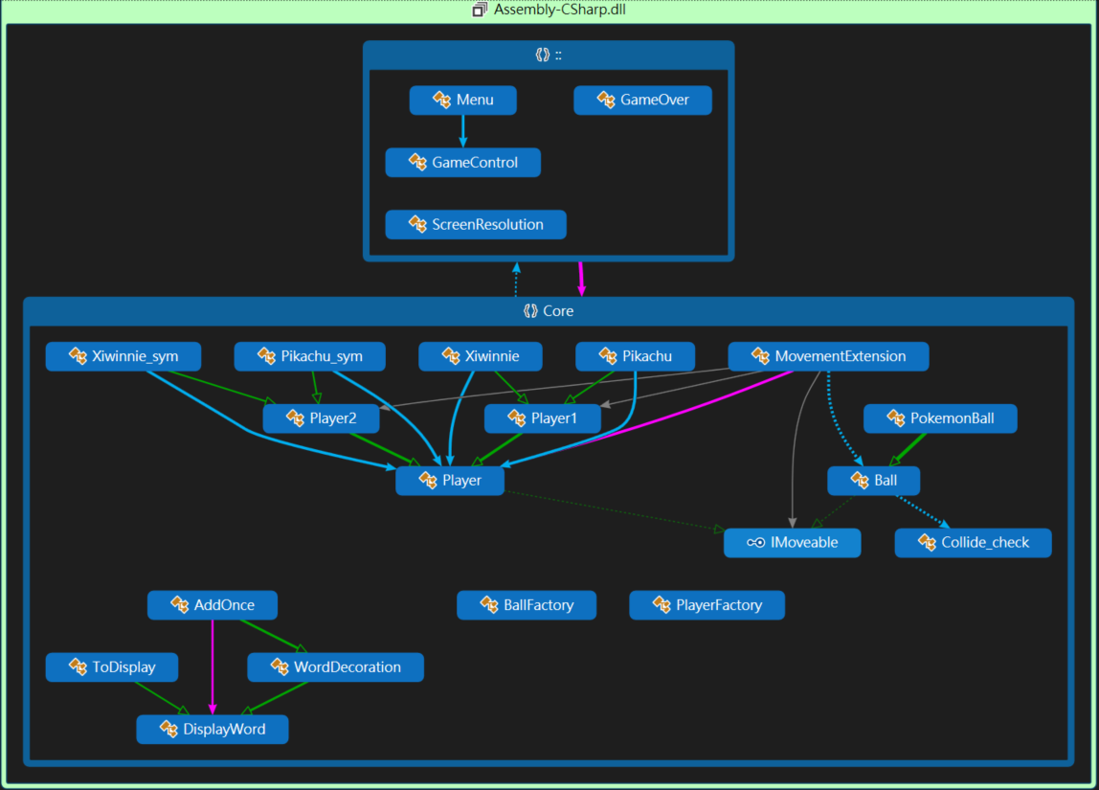
系統分析

Slide 21
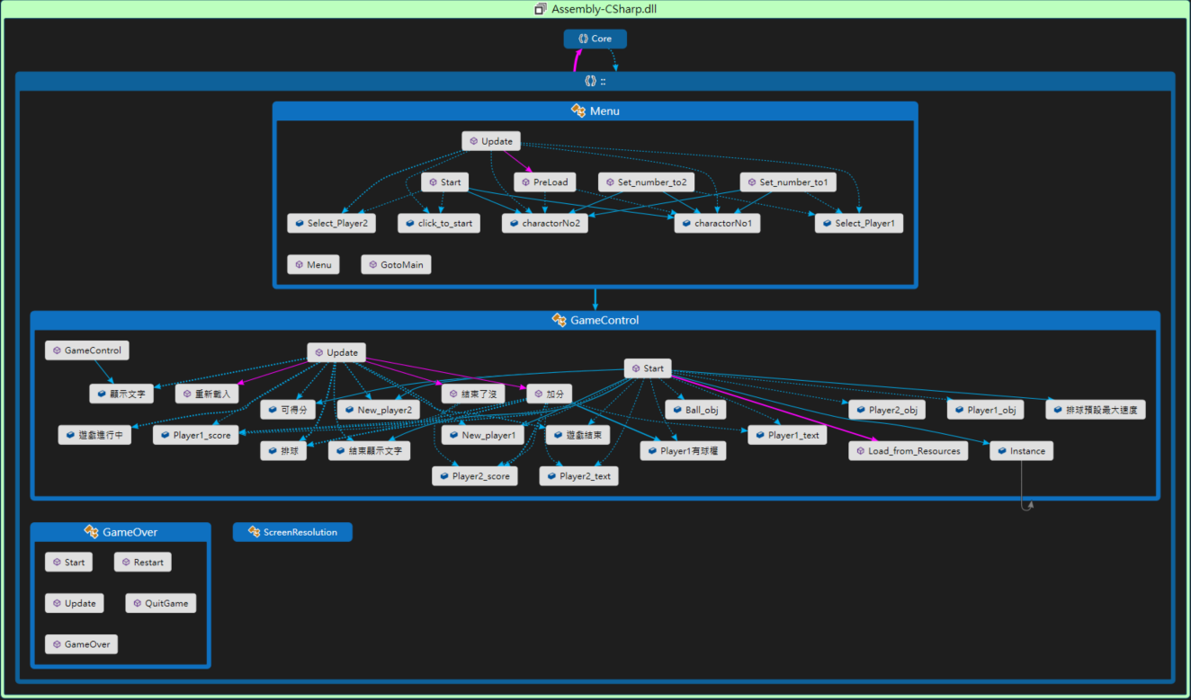
系統分析

Slide 22
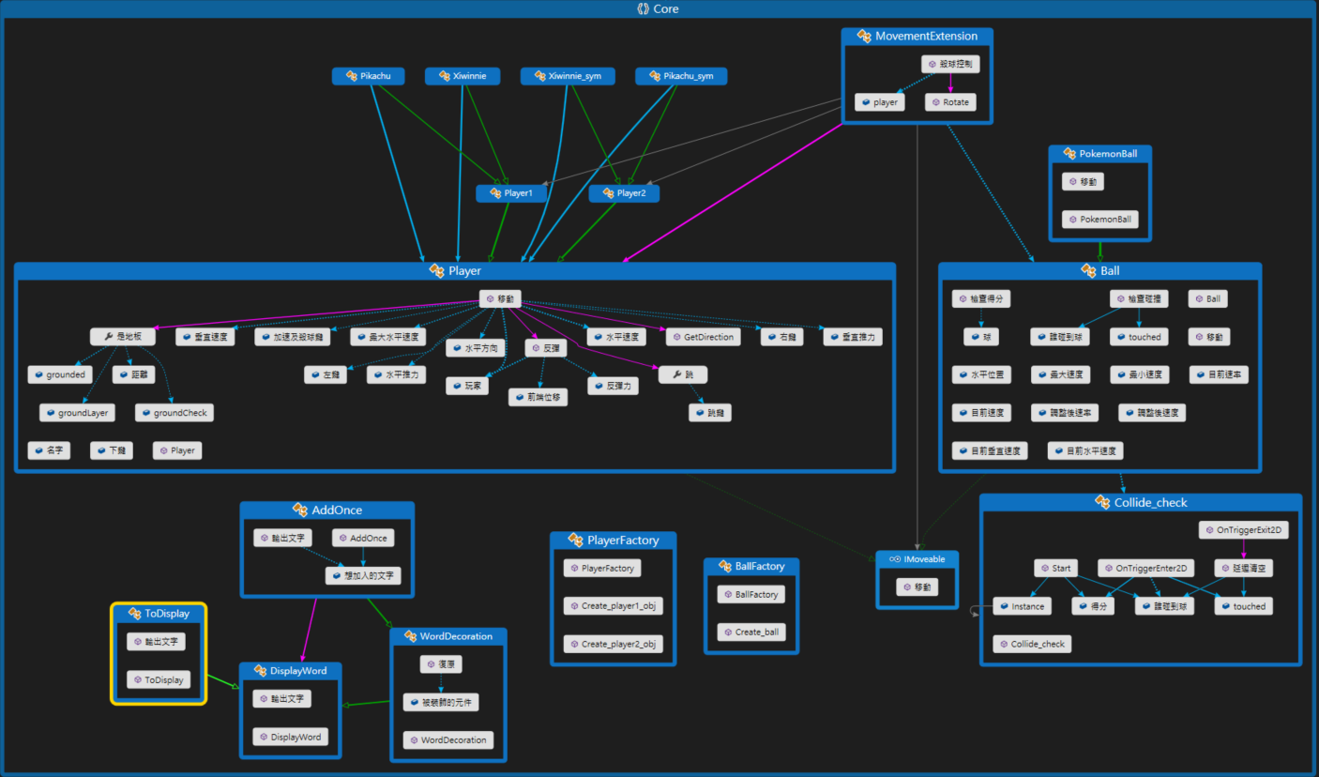
系統分析

Slide 23
困難與改進
皮卡丘打排球

Slide 24
遇到的困難
第一次接觸Unity，對函式庫不熟悉
想讓全部的物件動態抓取
球的速度控制方法影響遊戲體驗
有時候Collider會偵測不到
一開始玩家的速度太快撞到東西會卡住

Slide 25
可改進的地方
碰撞偵測可以更動態，例如不使用tag
裝飾者模式可以應用在更多地方
尋求更好的寫法，簡化程式

Slide 26
Demo

Slide 27
Thanks for your watching!

